Slide 1
面向对象分析与设计
易国洪

Slide 2
第八章定义对象间的关系
只有定义和描述了对象类之间的关系，各个对象类才能构成一个整体的、有机的系统模型。对象之间以及与外部之间的关系，有以下几种：
①对象之间的分类关系，即对象类之间的一般-特殊关系（继承关系），用一般-特殊结构表示
②对象之间的组成关系，即整体-部分关系，用整体-部分结构表示
③对象之间的静态联系，即通过对象属性反映的联系，用实例连接表示
④对象之间的动态关系，即对象行为之间的依赖关系，用消息连接表示。

Slide 3
8.1一般-特殊结构
一般-特殊结构又称分类结构，是由一组具有一般-特殊关系（继承关系）的类所组成的结构。
一般类和特殊类有两种定义
一种定义方式是着眼于类的特征，即：
  如果类A具有B类的全部属性和全部服务，而且具有自己特有的某些属性或服务，则A称作B的特殊类，B称作A的一般类
另一种定义着眼于类集合的元素，即：
  如果类A的全部对象都是类B的对象，而且类B中存在不属于类A的对象，则A是B的特殊类，B是A的一般类

Slide 4
8.1.2如何发现一般-特殊结构
1、学习当前领域的分类学知识
  分类是一门学问，在许多行业和领域已经形成了一套科学的分类方法。分析员应该学习分类知识
2、按常识考虑事物的分类
3、回顾一般-特殊结构的两种定义
  按给出的一般-特殊结构的两种定义，可引导分析员从两种不同的思路去发现一般-特殊结构。一种思路是把每个类看作一个对象集合，分析这些集合之间的包含关系，如果一个类是另一类的子集，则他们应组织到同一个一般-特殊结构。另一种思路是看一个类是不是具有另一个类的全部特征

Slide 5
如何发现一般-特殊结构
4、考察类的属性和服务
对系统中的每个类，从以下两方面考察它们的属性与服务；一是看一个类的属性和服务是否适合这个类的全部对象。如果某些属性或服务只能适合该类的一部分对象，说明应该从这个类中划分出一些特殊类，建立一般-特殊结构。
另一方面检查是否有两个（或更多）的类含有一些共同的属性和服务。如果有则考虑，若把这些共同的属性和服务提取出来，能否构成一个在概念上的包含原先那些类的一般类。来建立一般-特殊结构

Slide 6
8.1.3一般-特殊结构的简化
一般-特殊结构把问题域中具有一般-特殊关系的事物组织在一起，从而使OOA模型更清晰地映射问题域。他在一般类中集中定义对象的共同特征，通过继承而简化特殊类的定义。这是它有益的一面。
如果不加节制的建立一般-特殊结构，也会带来不利的影响，表现为两种现象：
一是从一般类划分出太多的特殊类，使系统中类的设置太多，增加了系统的复杂性。

Slide 7
一般-特殊结构的简化
二是建立过深的继承层次，增加系统的理解难度和处理开销。
所以对一般-特殊结构的运用要适度，对结构中每一对有继承关系的类权衡其利弊，看进行这样的分类是否确有必要。
权衡继承利弊方法:
1、特殊类没有自己特殊的属性和服务，取消没有特殊的属性和服务的特殊类

Slide 8
一般-特殊结构的简化
2、某些特殊类之间的差别可以由一般类的某个属性值来体现，除此之外没有更多的不同。通过增加属性简化一般-特殊结构。
3、一般类之下只有唯一的特殊类，并且这个一般类没有可创建的对象实例。此时可以取消这个一般类

Slide 9
3.8 使用继承的规则
1.不要过度使用：不要认为必须使用继承，甚至总是使用继承。
2.类应是超类的一个类型：只要从超类X中派生出Y，就要问问自己：“Y是X的一种类型吗”。
3.类应是其超类的扩展：在子类中，应确保只添加新的特性，不要删除，禁用或重新解释特性，来分解超类。
4.尽量少从具体类继承，继承接口或抽象类比较好。
继承通常被定义为两个类之间的“是一个”（“is a”）关系，如果类Y从类X中派生，那么Y确实是一个X的特例，因此可以对超类陈述的所有事实对其所有子类同样适用

Slide 10
8.2整体-部分结构
整体-部分结构又称组装结构，用于描述系统中各类对象之间的组成关系，通过它可以看出某个类的对象以另外一些类的对象作为其组成部分。
如果对象a是对象b的一个组成部分，则称b为a的整体对象，a为b的部分对象，并把b和a的关系称为整体-部分关系（又称has –a关系）
对象a是对象b的组成部分，那么B的类定义将引用A的类定义，即A的类定义是B的类定义的一个（直接或间接的）组成部分。

Slide 11
整体-部分结构
整体-部分结构体现了OO方法的聚合原则，它和体现分类及继承原则的一般-特殊结构同等重要，是OOA表示复杂事物的另一个重要手段。
首先整体-部分结构可以清晰地表达事物之间的组成情况。客观世界中，事物之间的组成关系（即整体部分关系）是大量的。
  物理上的整体事物和他的一个部分
  组织机构与它的下级组织和部门
  团体（组织）与成员
  空间上的包容关系，如教室和桌椅
  抽象事物的整体与部分，如学科与分支学科
  具体事物和它的某个抽象方面，如人员和人员的身份

Slide 12
整体-部分结构
在用OOPL编程时，有两种实现整体-部分结构的方式：
一种是用部分对象的类作为数据类型，静态地声明整体对象中这个代表部分对象的属性变量。这样部分对象就被嵌入到整体对象的属性中，形成嵌套对象
另一种方式是把整体对象中的这个属性变量定义成指向部分对象的指针，或定义成部分对象的对象标识，运行时动态创建部分对象，并使整体对象中的指针或对象标识指向它

Slide 13
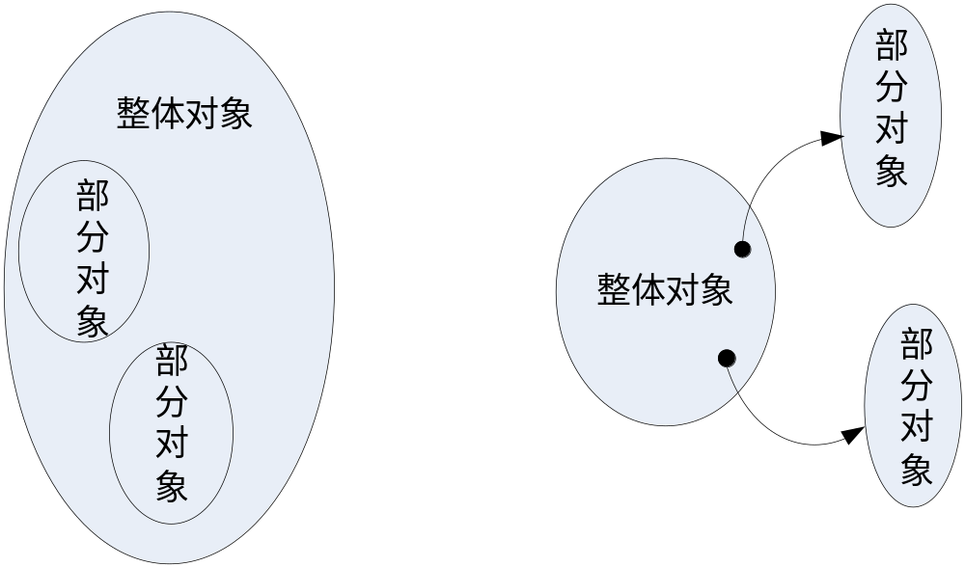
整体-部分结构

Slide 14
整体-部分结构
这两种实现方式都能表达对象之间的整体-部分关系，但效果有所不同，采用嵌套对象方式时，一个部分对象成为整体对象不可分割的一部分，其数据空间包含在整体对象之中，从生存周期看它与整体对象同生共灭。这种方式适合表达紧密、固定不变的整体-部分关系。

Slide 15
整体-部分结构
采用指针或对象标识方式时，整体对象和部分对象是各自独立创建的，刚刚创建一个整体对象时，其指向部分对象的属性值为空。只有创建了部分对象，并为该属性赋值，整体对象才开始拥有这个部分。而且在运行中可以动态的切断或恢复这种关系。部分对象的数据空间与整体对象相分离，只需在整体对象中留一个指针或对象标识的位置。这种方式适合表达松散的、动态变化的整体部分关系，并可表达一个部分对象能够同时属于多个整体对象的情况。

Slide 16
如何发现整体-部分结构
物理上的整体事物和他组织部分
组织机构与它的下级组织和部门
团体（组织）与成员
一种事物在空间上的包容其他事物
抽象事物的整体与部分，如学科与分支学科
具体事物和它的某个抽象方面，如人员和人员的身份

Slide 17
整体-部分结构的进一步运用
简化对象定义
支持软件复用
表示数量不定的组成部分
  一个对象中若含有某种数量不定而内容相同的组成部分，则最好使用整体部分结构，例如书这种对象，含有描述其每一章的属性，就可以建立一种松散的整体部分结构。
表示动态变化的对象特征

Slide 18
实例连接
实例连接又称为链（link），用于表达对象之间的静态联系。所谓静态联系是指最终可通过对象属性来表示的一个对象对另一个对象的依赖关系（与它形成对照的是对象之间的动态联系，及对象之间在行为（服务）上的依赖关系）。例如：教师为学生指导毕业设计，司机驾驶某两汽车。等都属于这种关系，如果这些关系是系统责任要求表达的，或者为实现系统责任目标提供了某些必要的信息。则OOA应该把它们表示出来。

Slide 19
实例连接
实例连接时对象实例之间的一种二元关系，在实现之后的关系中他将落实到每一对具有这种关系的对象实例之间，例如具体地指明教师为那个学生指导毕业设计。关联
1、表示方法
2、实现方式
实例连接一般可用对象指针（或对象标识）来实现。即在被连接的两个类中选择其中的一个，在他的对象中设立一个指针类型（或对象标识类型）的属性，用于指向另一类中与他有连接关系的对象实例。

Slide 20
实例连接
3、实例连接与整体-部分结构的异同
实例连接与整体-部分结构有某些相似之处，又有一些差别。在概念上，他们都是对象实例间的一种静态关系，并且都是通过对象的属性来体现的，但他们的差别是，整体-部分结构中的对象在现实世界中明显的part-of的语义，实例连接中的对象之间则没有这种语义。在实现上，实例连接和松散的整体-部分结构实现方法相同的，但它绝不能用紧密的整体-部分结构所用的嵌套对象来实现。

Slide 21
实例连接

Slide 22
消息连接
对象之间的行为上的依赖关系是通过消息连接实现的
在OO方法中，按严格封装的要求，消息是对象之间在行为上的唯一联系方式。即，对象以外的成分不能直接地存取该对象的属性，只能向这个对象发消息，由该对象的一个服务对收到的消息作出响应，完成发送者要求做的事。
消息是向对象发出服务的请求。

Slide 23
消息连接
顺序系统中的消息
顺序系统中的一切操作都是顺序执行的
在顺序系统中，对象之间的消息具有下述特点：
  每个消息都是向对象发出的一个服务请求，它必定引起接收者一个服务的执行。
  每个消息的发送与接收都是同时进行的，即消息都是同步的
  消息是从正在执行的服务中发出的，消息发出之后，发送者暂停执行位于消息发送之后的其它操作，将控制点转移到接收者，直到接收者执行完相应的服务之后才返回到发送消息的服务，继续执行这个消息之后的其它操作。也就是说所有的操作都是窜行的。

Slide 24
消息连接
并发系统中的消息

